Slide 1
Buck Converter
Schakelende voeding voor een lagere spanning te bekomen
Jan Genoe
Februari 2022

Slide 4
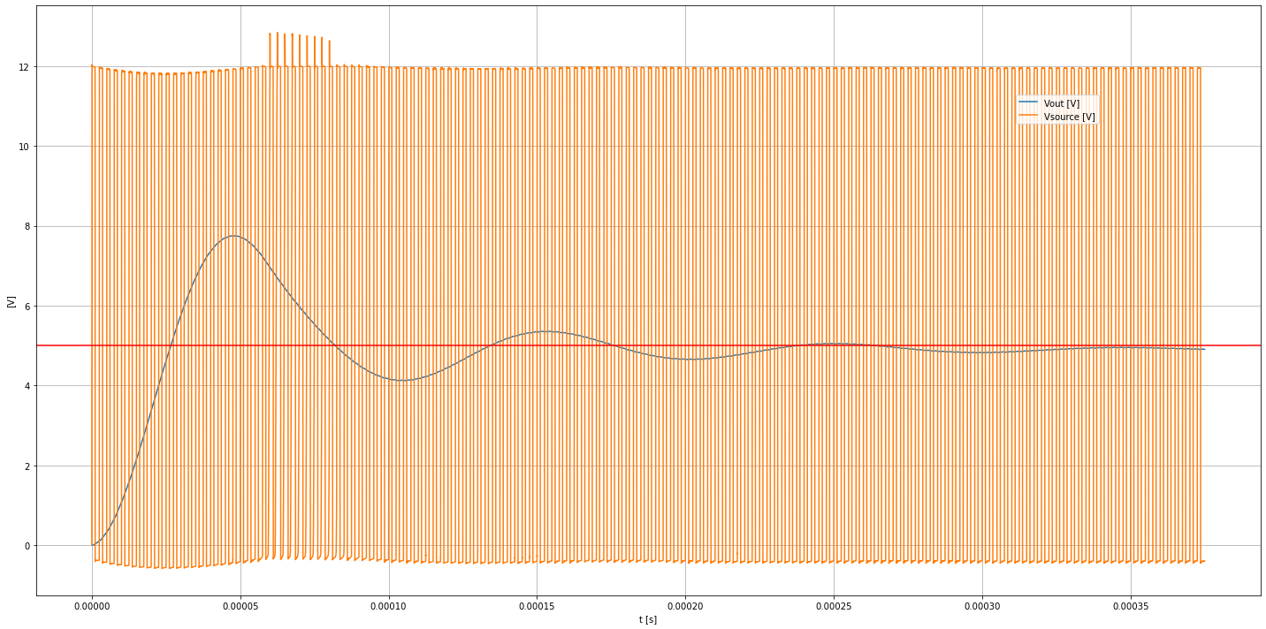

Slide 6
